Slide 1
Chapter 9 - C++ Templates
Outline
9.1 Introduction
9.2 Class Templates
9.3 Class Templates and Non-type Parameters
9.4 Templates and Inheritance
9.5 Templates and friends
9.6 Templates and static Members
9.7 Specific class Template

Slide 2
Objectives
In this chapter, you will learn:
  To be able to use class templates to create a group of related types.
  To be able to distinguish between function templates and template functions, as well as between class templates and template classes.
  To understand how to overload template functions.
  To understand the relationships among templates, friends, inheritance and static members.

Slide 3
9.1 Introduction
对不同类型的数组，实现自加算法
1. 不使用函数模板
void selfAdd( int array[], int val, int size ) {
for ( int i = 0; i < size; i++ )
array[i] += val ;
}
void selfAdd( float array[], float val, int size ) {
for ( int i = 0; i < size; i++ )
array[i] += val ;
}
void selfAdd( double array[], double val, int size ) {
for ( int i = 0; i < size; i++ )
array[i] += val ;
}
实现代码相同，
支持数据类型不同

Slide 4
9.1 Introduction
对不同类型的数组，实现自加算法
2. 使用函数模板
Template < class T >
void selfAdd( T array[], T val, int size ) {
for ( int i = 0; i < size; i++ )
array[i] += val ;
}

Slide 5
9.1 Introduction
Templates
  Easily create a large range of related functions or classes
  将一段程序所处理的对象的数据类型参数化，以使得这段程序可以用于处理多种不同数据类型的对象。这避免了功能相同，数据类型不同的类出现, 实现代码复用。
  将一个类所需要的数据类型参数化，使得该类成为能处理多种数据类型的通用类。在类的对象被创建时，通过指定参数所属的数据类型，来将通用类实例化。
  这里的数据类型包括：
    1. 数据成员的类型
    2. 成员函数的参数的类型
    3. 函数返回值的类型

Slide 6
9.1 Introduction
Templates
  Easily create a large range of related functions or classes
  将一段程序所处理的对象的数据类型参数化，以使得这段程序可以用于处理多种不同数据类型的对象。这避免了功能相同，数据类型不同的类出现, 实现代码复用。
  在template declarations（模板声明）中对模板类型参数定义时， "class" 和 "typename"是相同的。
  template<class T> class Widget; // uses "class"
  template<typename T> class Widget; // uses "typename"

Slide 7
9.1 Introduction
  Function template - the blueprint of the related functions
  函数模板提供了一类函数的抽象，即代表一类函数。函数模板实例化后生成具体的模板函数。
  Template function - a specific function made from a function template
  模板函数是具体的函数。
  一般来说，模板函数在需要的时候才会生成。如
  template<class T>
  T add(T a, T b)
  在没有使用此函数模板的时候，并不会实例化任何函数模板，当调用add(1, 2)的时候，会生成模板函数int add(int a, int b)，当调用add(1.2, 1.4)的时候，才会生成模板函数
  double add(double a, doule b)

Slide 8
9.1 Introduction
类和对象、函数模板和模板函数、类模板和模板类之间的关系。
实例化生成
类
对象
函数模板
（一类函数）
实例化生成
模板函数
（具体的函数）
类模板
（类型参数化）
实例化生成
模板类
（具体的类）

Slide 9
9.1 Introduction
Function templates
普通函数和类的成员函数可以声明为函数模板。
Format:
  template <class or typename T>
  returnType functionName( parameterList ){
    //definition
    }
    Example:
Template < class T >
void selfAdd( T array[], T val, int size ) {
for ( int i = 0; i < size; i++ )
array[i] += val ;
}

Slide 10
9.1 Introduction
模板函数的参数分为：函数实参和模板实参。
Template < class T >
void selfAdd( T array[], T val, int size ) {…}
int main() {
int a[10], val = 2 ;
seftAdd( a, val, 10 ) ; //省略模板实参
seftAdd<int>( a, val, 10 ) ;
return 0 ;
}
函数实参
模板实参

Slide 11
9.1 Introduction
模板函数的模板实参在下列情况下，不能省略。
  1. 从函数实参获得的信息有矛盾
  2. 需要获得特定类型的返回值
  3. 虚拟类型参数没有出现在模板函数的形参表中
  4. 函数模板含有常规形参

Slide 12
9.1 Introduction
  1. 从函数实参获得的信息有矛盾：
  template< typename T >
  T add(T a,T b){return a+b;}
  而调用语句为：
  cout << add( 3.0, 5 ) << endl ; //error:歧义产生
  cout << add< float >( 3.0, 5 ) << endl ; //OK!

Slide 13
9.1 Introduction
  2. 需要获得特定类型的返回值：
  例如，需要add返回一个 int 型的值，
  直接调用add< int >( a, b ) ;

Slide 14
9.1 Introduction
  3. 虚拟类型参数没有出现在模板函数的形参表中（多义性）。如下图所示，为避免T2的数据类型未知，必须指定T2的数据类型。。
template<typename T1,typename T2,typename T3>
T2 add(T1 a,T3 b){return a+b;}
void main() {
cout<<showpoint;
cout<<add<double,int>(3,5L)<<endl;
cout<<add<int,double,long>(3,5L)<<endl;
}
程序运行结果为：
8
8.00000

Slide 15
9.1 Introduction
当函数模板含有常规形参时，如果常规参数的信息无法从模板函数的实参表中获得，则在调用时必须显式的给出对应于常规参数的模板实参。
template < class T, int rows>
sum(T data[],T &result)
{result=0;
for(int i=0;i<rows;i++)
result+=data[i];}
int main()
{int d[3]={1,2,3};int r;
sum< int,3>(d,r); //此处必须显式给出对应于常规参数的模板实参

Slide 16
9.2 Class Templates
Class templates
  Allow type-specific versions of generic classes
Format:
  template <class T>
  class ClassName{
    definition
    } ;
  Need not use "T", any identifier will work
  To create an object of the class, type
    ClassName < type > myObject;
    Example: Stack< double > doubleStack;

Slide 17
9.2 Class Templates (II)
Function Template in class
  Defined normally, but preceded by template< class T>
    Generic data in class listed as type T
  Binary scope resolution operator used
  MyClass< T >::MyClass(int size)
  Function template in class definition:
  //Constructor definition - creates an array of type T
  template<class T>
  MyClass< T >::MyClass(int size)
  {
  myArray = new T[size];
  }

Slide 18
9.2 Class Templates (III)
形参的名字不能在模板内部重用，也就是说一个名字在一个模板中只能使用一次:
template<class u, class u> //error
模板的声明和定义中参数的名字可以不同：
声明：template<class U>
class A定义：template<class T>
class A{}。

Slide 19
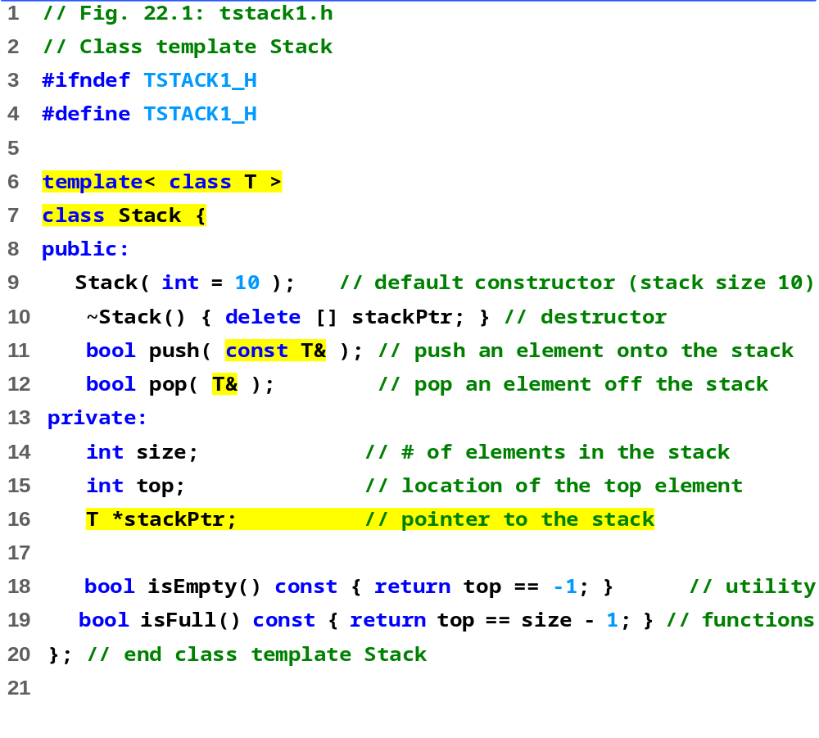
tstack1.h (Part 1 of 3)

Slide 20
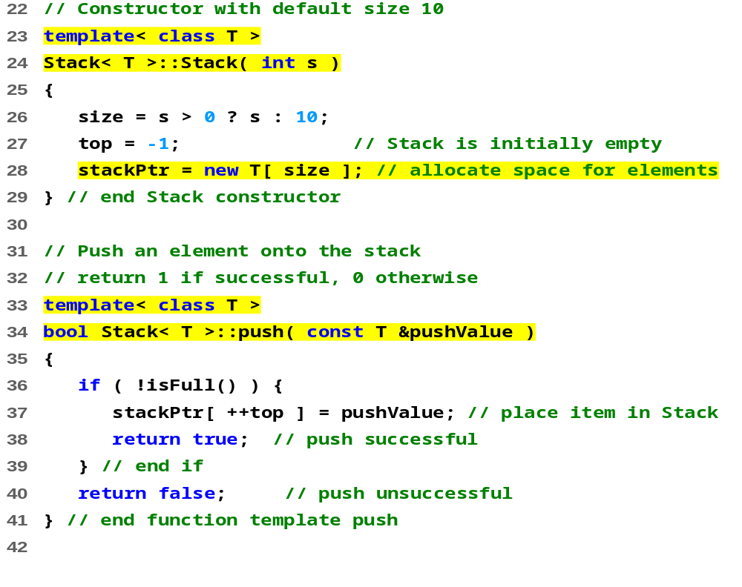
tstack1.h (Part 2 of 3)

Slide 21
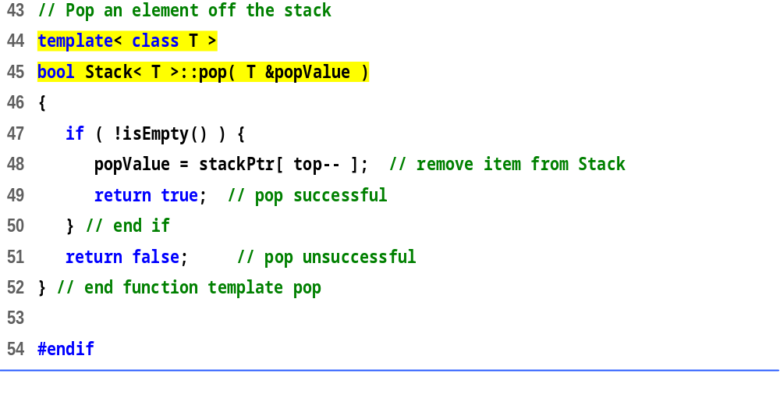
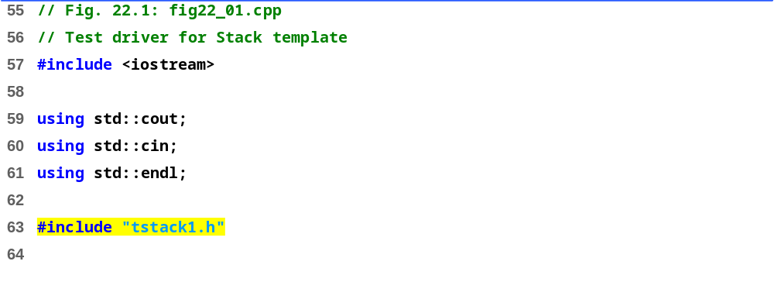
tstack1.h (Part 3 of 3)
fig22_01.cpp (Part 1 of 3)

Slide 22
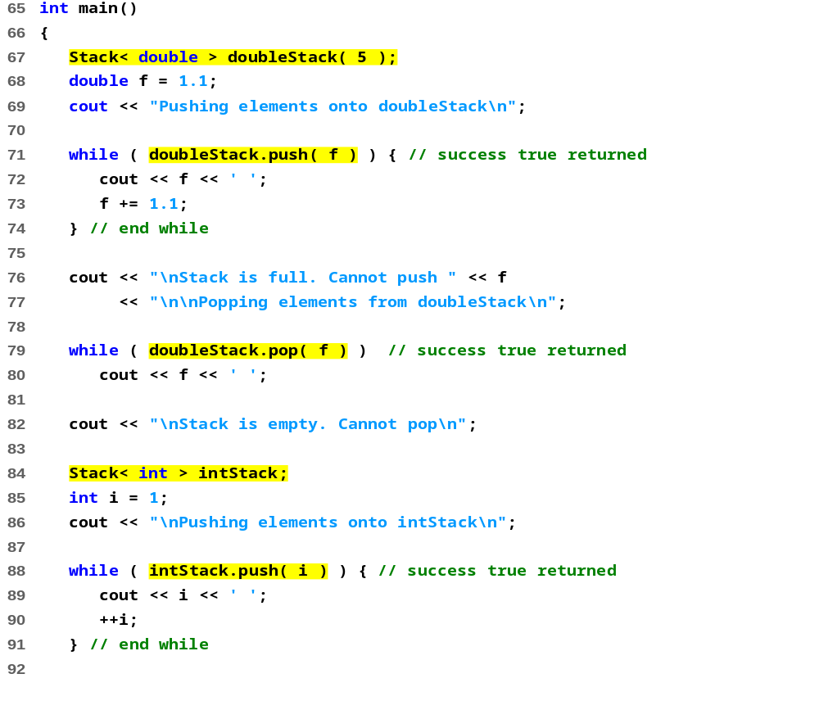
fig22_01.cpp (Part 2 of 3)

Slide 23
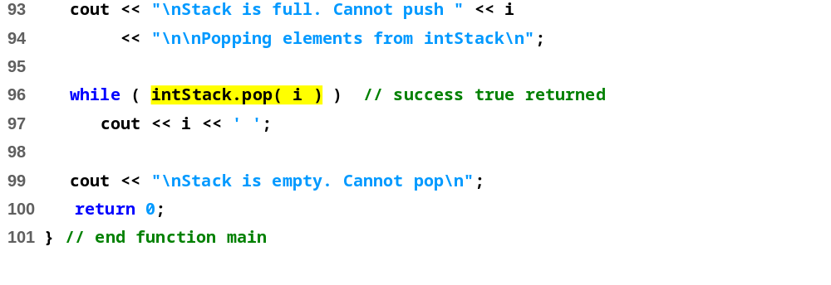
fig22_01.cpp (Part 3 of 3)
Program Output
Pushing elements onto doubleStack
1.1 2.2 3.3 4.4 5.5
Stack is full. Cannot push 6.6
Popping elements from doubleStack
5.5 4.4 3.3 2.2 1.1
Stack is empty. Cannot pop
Pushing elements onto intStack
1 2 3 4 5 6 7 8 9 10
Stack is full. Cannot push 11
Popping elements from intStack
10 9 8 7 6 5 4 3 2 1
Stack is empty. Cannot pop

Slide 24
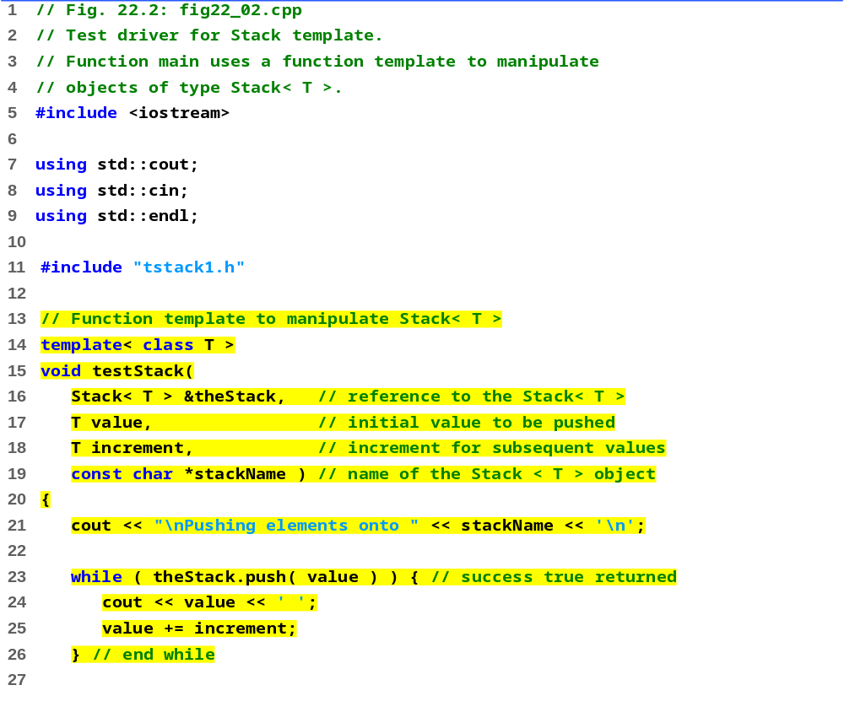
fig22_02.cpp (Part 1 of 2)

Slide 25
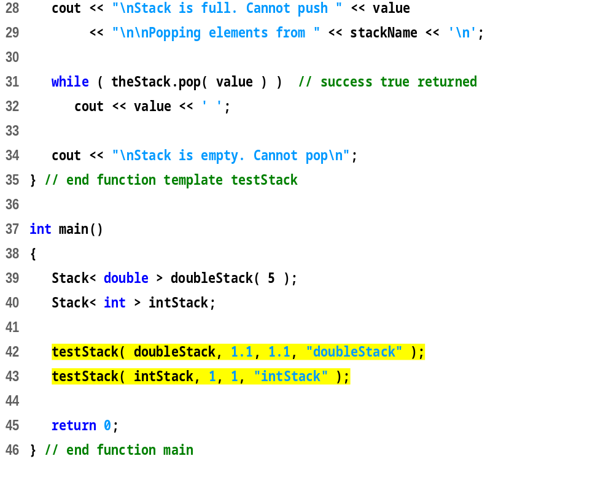
fig22_02.cpp (Part 2 of 2)

Slide 26
Pushing elements onto doubleStack
1.1 2.2 3.3 4.4 5.5
Stack is full. Cannot push 6.6
Popping elements from doubleStack
5.5 4.4 3.3 2.2 1.1
Stack is empty. Cannot pop
Pushing elements onto intStack
1 2 3 4 5 6 7 8 9 10
Stack is full. Cannot push 11
Popping elements from intStack
10 9 8 7 6 5 4 3 2 1
Stack is empty. Cannot pop
Program Output

Slide 27
9.3 Class Templates and Non-type Parameters
Can use non-type parameters in templates
  Default argument
  可以是常整数（包括枚举）、指向外部链接对象的指针，而浮点数，指向内部链接对象的指针则不行。
  （内部链接对象和外部链接对象的定义与本节课内容无关，将在实验课上说明）
  Example：
  Template < class T, int elements >
  Stack< double, 100 > mostRecentSalesFigures;
    Defines object of type Stack< double, 100>

Slide 28
9.3 Class Templates and Non-type Parameters
  Treated as const
  Example：
This may appear in the class definition:
  T stackHolder[ elements ]; //array to hold stack
    Creates array at compile time, rather than dynamic allocation at execution time

Slide 29
9.3 Class Templates and Class Template Specialization
Classes can be overridden
  For template class Array, define a class named
  Array<myCreatedType>
  This new class overrides the class template for myCreatedType
  The template remains for unoverriden types

Slide 30
9.3 Class Templates and Class Template Specialization
应用场景：即想使用模板，同时又需要对一个特殊类型做不同的实现。
// class template:
template <class T>
class specTemplate {
T m_var;
public:
specTemplate (T inData)
{ m_var = inData; }
T increase () { return ++m_var; }
};
// class template specialization:
template <>
class specTemplate <char> {
char m_var;
public:
specTemplate (char arg) { m_var = arg; }
char upperCase () {
if ((m_var >= ’a’) && (m_var <= ’z’))
m_var += ’A’-’a’;
return m_var; } } ;

Slide 31
9.4 Templates and Inheritance
A non-template class can be derived from a template class
（普通类继承模板类）
A class template can be derived from a non-template class
（类模板继承了普通类（非常常见））
A class template can be derived from a class template
（类模板继承类模板）
A template class can be derived from a class template
（模板类继承类模板，即继承模板参数指定的基类）

Slide 32
9.4 Templates and Inheritance
1. 普通类继承模板类
template<class T>
class TBase{
T data;
……
};
class Derived:public TBase<int>{
……
};

Slide 33
9.4 Templates and Inheritance
2.类模板继承了普通类（非常常见）
class TBase{
……
};
template<class T>
class TDerived:public TBase{
T data;
……
};

Slide 34
9.4 Templates and Inheritance
3. 类模板继承类模板
template<class T>
class TBase{
T data1;
……
};
template<class T1,class T2>
class TDerived:public TBase<T1>{
T2 data2;
……
};

Slide 35
9.4 Templates and Inheritance
template<typename T>
class BaseC{
private:
T data;
public:
BaseC(T n):data(n){
cout<<"BaseC founed "<<data<<endl;}
};
template<class T>
class Derived:public T{
public:
Derived():T(){cout<<"Derived founed"<<endl;}};
void main()
{
Derived<BaseA> x;// BaseA作为基类
Derived<BaseB> y;// BaseB作为基类
Derived<BaseC<int> > z; // BaseC<int,3>作为基类
}
#include<iostream>
using namespace std;
class BaseA{
public:
BaseA(){cout<<"BaseA founed"<<endl;}
};
class BaseB{
public:
BaseB(){cout<<"BaseB founed"<<endl;}
};
4. 模板类继承模板参数给出的基类
——继承哪个基类由模板参数决定
程序运行结果为：
BaseA founed
Derived founed
BaseB founed
Derived founed
BaseC founed 3
Derived founed

Slide 36
9.5 Templates and friends
Friendships allowed between a class template and
  Global function
  Member function of another class
  Entire class
friend functions
  Inside definition of class template X:
  friend void f1();
    f1() a friend of all template classes
  friend void f2( X< T > & );
    f2( X< int > & ) is a friend of X< int > only. The same applies for float, double, etc. （Practice yourself!）
  friend void A::f3();
    Member function f3 of class A is a friend of all template classes

Slide 37
9.5 Templates and friends (II)
  friend void C< T >::f4( X< T > & );
    C<float>::f4( X< float> & ) is a friend of class X<float> only （Practice yourself!）
friend classes
  friend class Y;
    Every member function of Y a friend with every template class made from X
  friend class Z<T>;
    Class Z<float> a friend of class X<float>, etc.

Slide 38
9.6 Templates and static Members
Non-template class
  static data members shared between all objects
    Template classes （Practice yourself!）
  Each class (int, float, etc.) has its own copy of static data members
  static variables initialized at file scope
  Each template class gets its own copy of static member functions

